Slide 1
物态变化
黄亭市镇中学：杨自力

Slide 2

复习：
1、物质存在的三种状
态 、 、 。
2、物质从 态变成____
态叫熔化。
物质从 态变成 态
叫凝固。
固态
液态
气态
固
液
固
液

Slide 3
气
？
（ ）
？
（ ）
（ ）
？
？
（ ）
？
（ ）
？
（ ）
（ ）
？
（ ）
？
固
熔化
吸热
液
（ ）
（ ）
（ ）
凝固
放热
（ ）

Slide 4
汽化和液化

Slide 5
1、黑板上涂一些酒精，观察现象。
2、晒在太阳下的湿衣服一会儿就干了，衣服上的水到哪里去了呢？
一会儿酒精干了。
水变成气体跑到空中去了。

Slide 6
演示教材3.3－1实验

Slide 7
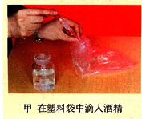
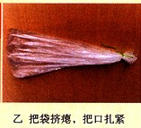
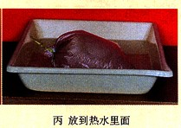

Slide 8
进行实验

Slide 9
汽化：
液态
气态
物质从液态变为气态的过程叫汽化
气态
液态
液化：
物质从气态变为液态的过程叫液化
液体汽化有二种方式：即
蒸发与沸腾

Slide 10
探究：烧杯中有一些水，要使它变干（即汽化），根据你的生活经验，你有哪些方法呢？
可以将烧杯中的水倒在地面上，并让它摊开。可以用酒精灯烧，也可用风扇对着它猛吹。

Slide 11
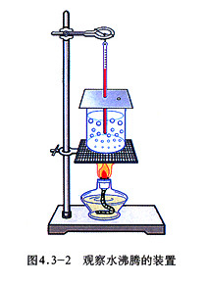
演示教材3.3－2实验，学生认真观察实验现象并作好数据记录。
时间 （分） | 0 | 1 | 2 | 3 | 4 | 5 | 6 | 7 | 8
温度 （℃）
加热时：要用外焰加热，且先均匀预热，再集中加热。
盖硬纸片的作用：防止气体过多逃逸，影响实验效果。
注意：水沸腾的标志——连续冒气泡，且气泡到表面炸开。

Slide 12
由实验现象可知：
沸腾是液体 和 同时发生的剧烈的汽化现象。它只能在 温度时发生。
在沸腾过程中，液体要不断吸热，但温度保持不变，这个不变的温度叫沸点。
内部
表面
一定
液体沸腾的条件：达沸点，继续受热。
同一液体在不同条件（压强）下，其沸点不同
水在10℃、20℃、30℃……下，均可沸腾。
水在100℃、120℃、130℃……下，不沸腾也是可能的。

Slide 13
掌握（液体）水的沸腾图象
温度/℃
AB段表示液体吸热，温度升高；到B点达沸点，继续受热开始沸腾。
B
C
A
时间/min
BC段表示液体达沸点后吸热沸腾过程，且在沸腾中温度不变。

Slide 14

想想做做：
纸锅烧水
小资料：
酒精灯的火焰温度约为400--500 ℃
纸的着火点大约为183 ℃
能用纸锅在火上把水烧开吗？
水沸腾时温度保持100 ℃不变，低于纸的着火点，且不断吸热，所以纸不会燃烧起来，故可用纸锅烧水。

Slide 15
利用夹层锅熬麦芽糖
液态麦芽糖的沸点比水的要高一点点，如果用普通锅熬制麦芽糖，就会糊锅，使得麦芽糖变质，采用夹层锅可以让糖中的水沸腾后汽化掉，而不让锅内的糖烧焦变糊。

Slide 16
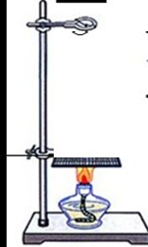
如图示：在一小烧杯中装有少许水，再将试管插入装有适量水的烧杯中然后用酒精灯对着烧杯加热，当烧杯中的水沸腾时，试管中的水（ ）
A、可以沸腾
B、可达沸点，但不沸腾
C、达不到沸点，不沸腾
D、不知其是否沸腾
B

Slide 17
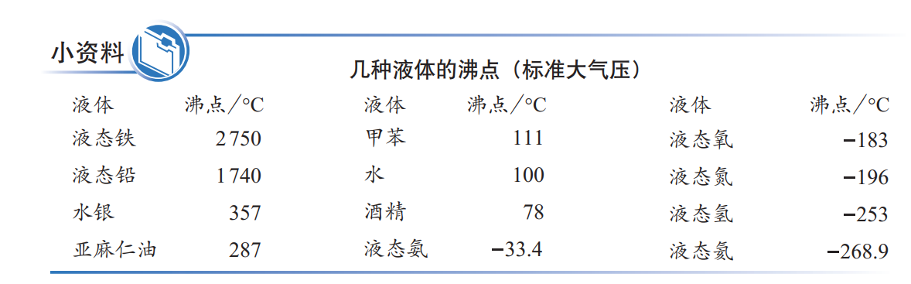
同一压强下，不同液体的沸点不同，如下表：
为什么不可以用酒精作为温度计中的液体，来测沸水的温度？
因为在1atm下，水的沸点为100℃，而酒精的沸点为78℃，如果将酒精作为温度计中液体物质，会胀破温度计。

Slide 18
现象：盘子里的水，挂着的湿衣服，常温下也会变干
思考：减少的水那去了？
结 论：水变成了 散发到空气中，发生了汽化现象。这是不同于沸腾的另一种汽化方式，叫做蒸发。
根据生活体验说出这种汽化现象首先在液体的哪个部位发生，杯中 处的水先蒸发。
水蒸气
表面

Slide 19
结论：
蒸发：是只发生在液体 的缓慢的汽化现象。它能在 温度时发生。
综上所述：
蒸发和沸腾是汽化的两种方式。
根据你的生活经验，你能说说你接触过的一些蒸发现象吗？
表面
任何
一标准大气压下，-10℃的水也可以蒸发。这句话对吗？

Slide 20
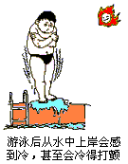
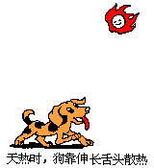
蒸发现象
这是为什么呢？

Slide 21
蒸发的特点（作用）
小实验：在手上涂酒精，感觉如何？再吹一口气呢？
实验结论：蒸发要吸热，有致冷作用

Slide 22
牛刀小试
你现在知道这是为什么吗？

Slide 23

    游泳后刚从水中上岸会感到冷，如果有风，甚至会冷得打颤，是因为水蒸发时要从身体吸热；
    没有汗腺的狗，酷暑时不能靠身体出汗来散热，只得伸长舌头，大口大口喘气，靠加快呼吸，增加蒸发量来散热了。

Slide 24
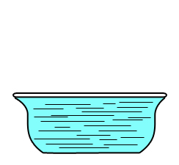
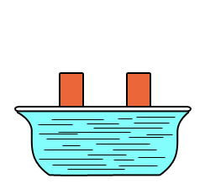


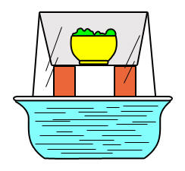
简易“冰箱”
生活中的电冰箱就是根据这一原理制成的

Slide 25
影响蒸发快慢的因素
猜想1：与液体温度高低有关。
猜想2：与液体表面积大小有关。
猜想3：与液体表面上空气流快慢有关。
猜想4：与液体多少有关。
验证方法：采用控制变量法进行实验验证。

Slide 26
1、生活经验告诉我们：其他条件相同时，液体蒸发的快慢与液体的多少有关。
2、实验1告诉我们：其他条件相同时，液体蒸发的快慢与液体温度的高低有关。
3、实验2告诉我们：其他条件相同时，液体蒸发的快慢与液体表面积的大小有关。
4、实验3告诉我们：其他条件相同时，液体蒸发的快慢与液体表面上空气流快慢有关。

Slide 27
你有什么办法加快液体的蒸发吗？
你有什么办法减慢液体的蒸发吗？
农民在晒稻谷时，为什么要将稻谷放在向阳地方并摊开来晒？
人们在储存酒时，为什么要将酒放在窄口瓶里，并密封好，然后放在荫凉处？

Slide 28
由本节课第一个小实验可知：气体遇冷时会液化
很多事例表明：所有气体在温度降到足够低时都可以液化；在一定的温度下，压缩体积也可以使气体液化。气体液化后体积小很多，便于储存和运输。（如我们常用的液化气）
结论：使气体液化的方式——降低温度、压缩体积。
液化是汽化的逆过程，它要放热。

Slide 29
再显身手：人们常说被100℃的水蒸气烫伤比100℃的水烫伤要严重些，你现在能用所学的知识给予解释吗？
因为100℃的水蒸气先液化成100℃的水，放出很多热量；然后100℃的水再降温出热量；而100℃的水烫人时，直接放热降温。所以……

Slide 30
生活中常见的液化例子：
冬天，人在呼吸时，会哈出白气。
冬天，戴眼镜的人从室外走进室内，会看不清物体。
戴眼镜的人在做饭菜时，揭开锅盖却看不清锅内的饭菜。
烧开水时，在壶嘴边会看到白气。
雾与露的形成
冬天，室内窗玻璃上有小水珠
在海边可以利用蒸发，再液化的方法取淡水。

Slide 31
自我检测
气
液化
（ ）
（ ）
汽化
（ ）
（ ）
放热
（ ）
（ ）
吸热
（ ）
（ ）
固
熔化
吸热
液
（ ）
（ ）
（ ）
凝固
放热
（ ）

Slide 32
    2．物质由 变成______态的现象叫做汽化，汽化有______和______两种形式。
    3．大量事实表明，液体蒸发时要______热，所以蒸发有______作用。
液态
气态
蒸发
沸腾
吸
致冷
    4．物质由 变成______态的现象叫做液化；液化有______和_____ 两种方法。液化过程要 热。
气态
液态
降温
压缩体积
放
压缩体积

Slide 33
    5．夏天游泳时，在水里不觉得冷，上了岸觉得冷，这是因为 [ ]
    A．水的温度高，空气的温度低
    B．空气比水容易传导热量
    C．人体表面的水分蒸发要吸收热量
    D．以上都不对
C

Slide 34
    6．夏天用电风扇吹，人会感到凉快，这是因为 [ ]
    A．电风扇吹出的风能产生冷气
    B．电风扇吹出的风能降低空气的温度
    C．电风扇吹出的风能吸收人体的热量
    D．电风扇吹出的风能加速人体表面水分的蒸发
D

Slide 35
7、冬天，你在乘车时常会看到车窗上有小水珠，这小水珠是在车窗的内表面还是外表面？
小水珠在车窗的内表面。因为冬天车内温度高，车外温度低，人在车内呼吸中，呼出的气体里的热水蒸气遇到冷的玻璃，液化成小水珠附在车窗的内表面。
8、铁匠将打好的钢刀进行粹火时，先是听到“吱吱”的叫声，然后就看到了“白烟”，这里为什么？
水遇到高温的铁块急剧汽化，从而发出“吱吱”叫声，然后较高温度的水蒸气遇到冷空气液化成小水珠，于是我们就看到了“白烟”。

Slide 36
9、烧开水时，常在壶嘴边看到“白气”，你认为这“白气”是紧挨壶嘴还是离壶嘴有一段距离？为什么？
“白气” 离壶嘴有一段距离。因为壶嘴边温度高，水蒸汽不可放热，所以不能液化；而离壶嘴一段距离的地方温度低，水蒸汽可以放热，故能液化。
10、在冬天，当你戴着眼睛从室外走进室内时会有什么感觉？为什么？
眼镜片上会有水珠，看不清物体。
因为从室外走进室内时，眼镜片是冷的，室内的热空气里的水蒸汽遇到冷镜片液化成小水珠附在镜片上。

Slide 37
11、夏天。自来水管的外壁常“出汗”，这是为什么？
热空气里的水蒸汽遇到冷的管壁，液化成水珠附在管壁上，即是我们常说的“汗”。
12、冬天，坐汽车时，常会看到窗玻璃上有“水雾”，这是怎么形成的？你认为这“水雾”是在窗玻璃的内表面还是外表面？
人呼出的气体里的热水蒸汽遇到冷的窗玻璃液化成小水珠附在玻璃上，即是我们看到的“水雾”。这里水雾在窗玻璃的内表面。

Slide 38
13、夏天，从冰厢里拿出的茶叶盒，一会儿外包装上有水珠，为什么？当我们想擦干上面的水珠时，能马上擦干吗？
热空气里的水蒸汽遇到冷的茶叶包装液化成水珠附在包装上，所以出现水珠。此水珠不能马上擦干净，因为你擦了后又有水蒸汽液化，必须要等茶叶外包装温度与室内温度一样时才能擦干净。

Slide 39
课后探究
1、大家都在学校生活，都有过洗衣服和晾晒衣服的经验，你觉得衣服在任何时候都干得一样快吗？你认为衣服干的快慢受哪些因素影响呢？

Slide 40
课后巩固：
1、沸腾和蒸发都属于汽化现象，它们有哪些相同和不同之处？
2、完成P₆₃页相关题。

